Slide 1

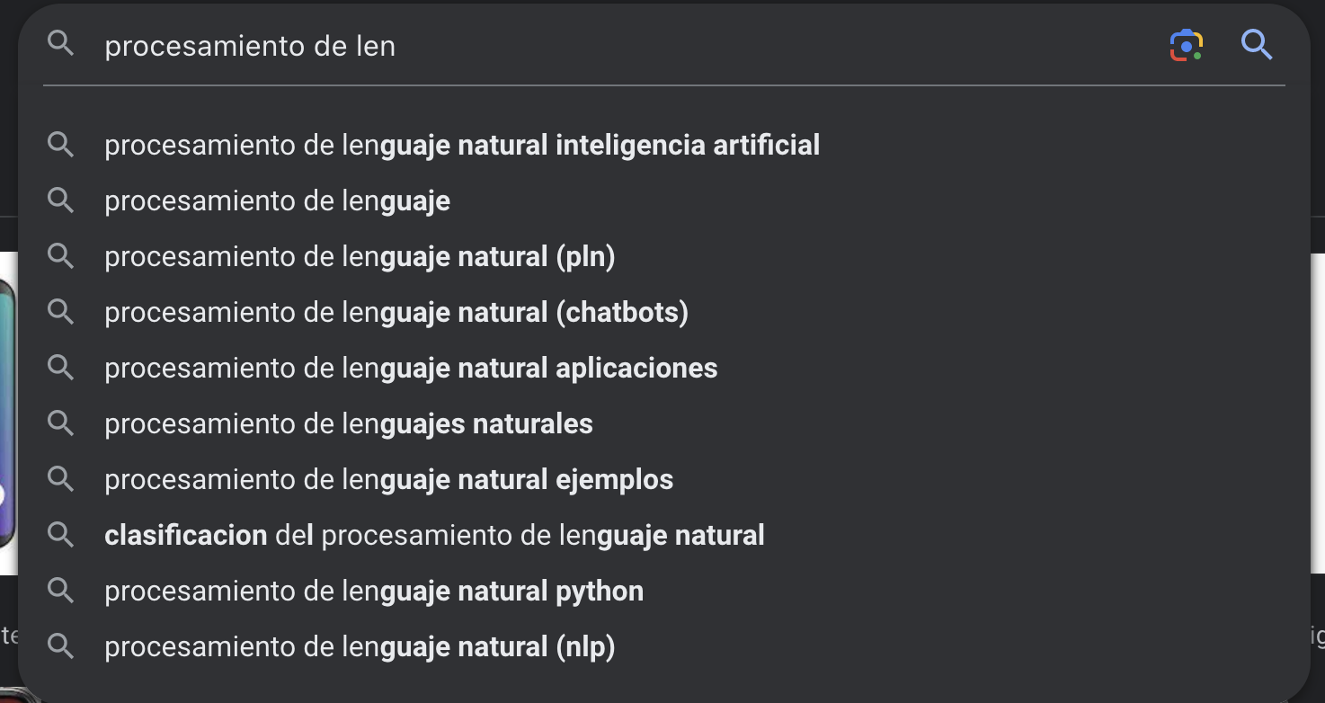




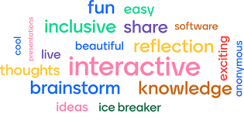

Procesamiento Lenguaje Natural 101
Guardianes de la Analítica

Slide 2
Procesamiento de Lenguaje Natural
Rama de la inteligencia artificial que se centra en permitir que las computadoras comprendan, interpreten y generen lenguaje humano.

Slide 3
Fundamentos
Tokenización
Descomponer un texto en unidades pequeñas
Palabras individuales o partes de palabras, dependiendo del nivel de detalle necesario.
Stopwords y Puntuación
Palabras como “con”, “es”, “por”, conectan palabras, pero no aportan detalle sobre el significado del texto
Signos de puntuación.
Stemming
& Lemmatization
Plural, conjugaciones verbales.
Procesos variados
Se agrupan palabras que significan lo mismo.
A partir de este momento se puede seguir distintos caminos dependiendo del contexto en que se quiera usar PLN.
Corpus
Conjunto cuidadosamente recopilado y organizado de textos
Actúan como base de datos para la investigación, desarrollo y evalución de modelos y algoritmos relacionados con PLN
Se tratan las distintas formas de una misma palabra.
Por ejemplo para un chatbot, el siguiente paso sería calcular las métricas de similitud de cada token, etc.
Vectorización de Tokens
Proceso de convertir palabras, frases u oraciones en representaciones numéricas (vectores) para que puedan ser procesadas por algoritmos de aprendizaje automático.
Normalización del corpus

Slide 4
Corpus
Colección estructurada y organizada de textos
Se utiliza como fuente de datos para la evaluación de algoritmos de procesamiento de texto.
Puede contener una variedad de tipos de texto, como documentos, artículos, conversaciones, transcripciones, libros y más.
Ejemplo Corpus Green Flag:
Conjunto diverso de artículos de noticias recopilados de diferentes fuentes y en varios idiomas. Este corpus podría abarcar una amplia gama de temas y proporcionar un equilibrio entre textos formales e informales
Ejemplo Corpus Red Flag:
Colección limitada de mensajes de redes sociales extraídos solo de un grupo pequeño y homogéneo de usuarios que hablan sobre un tema muy específico. Este corpus podría no ser representativo de la diversidad lingüística y los diferentes estilos de expresión en el lenguaje

Slide 5
Tokenización
Descomponer un texto en unidades pequeñas
Texto Original: "La inteligencia artificial es una rama de la informática que busca crear sistemas capaces de realizar tareas que normalmente requieren inteligencia humana, como el reconocimiento de voz, la traducción automática y la toma de decisiones."
Ejemplo de Tokenización en Palabras:
Tokens (Palabras): ["La", "inteligencia", "artificial", "es", "una", "rama", "de", "la", "informática", "que", "busca", "crear", "sistemas", "capaces", "de", "realizar", "tareas", "que", "normalmente", "requieren", "inteligencia", "humana", ",", "como", "el", "reconocimiento", "de", "voz", ",", "la", "traducción", "automática", "y", "la", "toma", "de", "decisiones", "."]
Ejemplo de Tokenización en Oraciones:
Texto Original: "La película fue excelente. La trama era intrigante."
Tokens (Oraciones): ["La película fue excelente.", "La trama era intrigante."]

Slide 6
Stopwords y Puntuación
Las stopwords son palabras comunes en un idioma, como "el", "es", "y", etc., que no aportan información significativa al análisis y pueden agregar ruido a los resultados.
Se debe considerar
Cambio a Minúsculas
Eliminación de Puntuación, Números, Caracteres Especiales, Espacios en Blanco
Normalización de Acentos
Ortografía y Corrección Gramatical
Beneficios de la normalización del corpus.
Reducción del Ruido y Reducción de Dimensionalidad - Vectorización
Mejora de la Eficiencia - Acelerar el tiempo de ejecución de algoritmos de procesamiento y análisis
Enfoque en Contenido Significativo - Análisis de sentimiento.
Tokens sin Stopwords ni Puntuación: ["inteligencia", "artificial", "rama", "informática", "busca", "crear", "sistemas", "capaces", "realizar", "tareas", "normalmente", "requieren", "inteligencia", "humana", "reconocimiento", "voz", "traducción", "automática", "toma", "decisiones"]

Slide 7
Stopwords y Puntuación
Las stopwords son palabras comunes en un idioma, como "el", "es", "y", etc., que no aportan información significativa al análisis y pueden agregar ruido a los resultados.
Se debe considerar
Cambio a Minúsculas
Eliminación de Puntuación, Números, Caracteres Especiales, Espacios en Blanco
Normalización de Acentos
Ortografía y Corrección Gramatical
Tokens sin Stopwords ni Puntuación: ["inteligencia", "artificial", "rama", "informática", "busca", "crear", "sistemas", "capaces", "realizar", "tareas", "normalmente", "requieren", "inteligencia", "humana", "reconocimiento", "voz", "traducción", "automática", "toma", "decisiones"]
Beneficios de la normalización del corpus.
Reducción del Ruido y Reducción de Dimensionalidad - Vectorización
Mejora de la Eficiencia - Acelerar el tiempo de ejecución de algoritmos de procesamiento y análisis
Enfoque en Contenido Significativo - Análisis de sentimiento.

Slide 8
Stemming & Lemmatization
Stemming:
El stemming implica la eliminación de sufijos y prefijos de las palabras para obtener una forma base o "stem". El resultado del stemming puede no ser una palabra real o válida en el diccionario. El stemming es un proceso más simple y rápido que se basa en reglas heurísticas predefinidas. No considera el contexto gramatical o el significado de las palabras.
Tokens: ["inteligencia", "artificial", "rama", "informática", "busca", "crear", "sistemas", "capaces", "realizar", "tareas", "normalmente", "requieren", "inteligencia", "humana", "reconocimiento", "voz", "traducción", "automática", "toma", "decisiones"]
Stemming (Reducción de Palabras): Usando un stemmer (Snowball Stemmer)
["inteligent", "artifici", "rama", "informátic", "busc", "cre", "sistem", "capac", "realiz", "tare", "normal", "requier", "inteligent", "human", "reconoc", "voz", "traducción", "automátic", "tom", "decision"]

Slide 9
Stemming & Lemmatization
Lematización:
La lematización también implica reducir las palabras a su forma base, pero en este caso, el "lemma" obtenido es una palabra real y válida en el diccionario. La lematización tiene en cuenta el contexto gramatical y el significado de las palabras en el texto. Utiliza reglas gramaticales y análisis morfológico para determinar la forma base adecuada. A diferencia del stemming, la lematización puede requerir más recursos computacionales y tiempo,
Tokens: ["inteligencia", "artificial", "rama", "informática", "busca", "crear", "sistemas", "capaces", "realizar", "tareas", "normalmente", "requieren", "inteligencia", "humana", "reconocimiento", "voz", "traducción", "automática", "toma", "decisiones"]
Lemmatización (Lematización): Usando un lematizador (Spacy)
["inteligencia", "artificial", "rama", "informática", "buscar", "crear", "sistema", "capaz", "realizar", "tarea", "normalmente", "requerir", "inteligencia", "humano", "reconocimiento", "voz", "traducción", "automático", "tomar", "decisión"]

Slide 10
Bibliotecas de Stemming & Lemmatization
Ya existen librerías que te permiter realizar stemming y lematización de textos de forma rápida y simple.
Porter Stemmer
Lancaster
Spacy
TextBlob:
Genism
NLTK Snowball Stemmer – distintos idiomas
Pattern

Slide 11
Vectorización
Muchas técnicas y algoritmos de PLN, así como de aprendizaje automático, trabajan con datos numéricos en lugar de texto en lenguaje natural. Las representaciones vectoriales permiten a los modelos matemáticos entender y procesar el texto en un formato que puedan manejar.
Algunos métodos comunes de vectorización de tokens:
Representación de Bolsa de Palabras (Bag of Words).
TF-IDF (Frecuencia de Término - Frecuencia Inversa de Documento).
Word Embeddings.
One-Hot Encoding.
Word2Vec, GloVe, FastText.
Transformers (BERT, GPT, etc)

Slide 12
TF IDF
TF (Frecuencia de Término): contamos cuántas veces aparece cada palabra en un corpus específico.
IDF (Frecuencia Inversa de Documento) mide cuántos documentos contienen una palabra en particular en toda la colección. Si una palabra es común en muchos documentos, su valor IDF será bajo, y si es rara, su valor IDF será alto.
La forma más básica del score TF-IDF sería:
$$TFIDF\left(d,t\right)=TF\left(d,t\right)∗IDF(N,t)$$
Terminología:
t — term (token)
d — document (texto con palabras / oración)
corpus — set de documentos para analizar
N — count of corpus

Slide 13
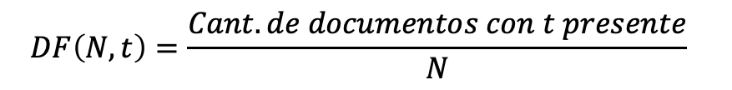
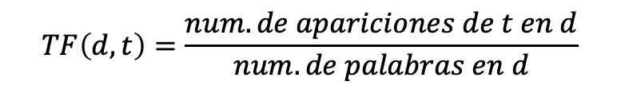
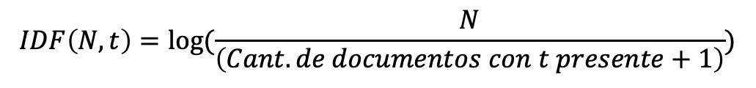
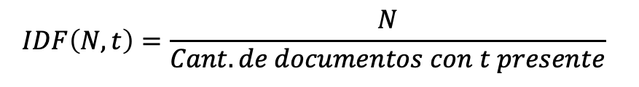
TF IDF
Terminología:
t — term (palabra)
d — document (texto con palabras)
corpus — set de documentos para analizar
N — count of corpus
TF
$$TF\left(d,t\right)=\frac{num. de apariciones de t en d}{num. de palabras en d}$$
IDF
Primero definimos DF (Document Frequency)
Esto nos da un valor entre 0 y 1.
0 : La palabra no está presente en el document.
1 : La palabra y el documento es el mismo.
$$DF\left(N,t\right)=\frac{Cant. de documentos con t presente}{N}$$
Por lo tanto, su inverso sería:
Palabras muy comunes tendrán un valor más elevado (artículos, verbos, etc)
* Por eso es importante eliminar las stopwords
$$IDF\left(N,t\right)=\frac{N}{Cant. de documentos con t presente}$$
Este modelo falla cuando hay un corpus muy grande o cuando se busca una palabra que no se encuentra en la colección de documentos. Por lo que se utiliza un logaritmo y agrega +1
$$IDF\left(N,t\right)=log⁡(\frac{N}{\left(Cant. de documentos con t presente+1\right)})$$

Slide 14
Procesos Variados
Un corpus normalizado, tokenizado y vectorizado es una base sólida para realizar una variedad de tareas de procesamiento de lenguaje natural. La elección de la tarea depende de tus objetivos y el contexto en el que estás trabajando.
Por ejemplo:
Análisis de Texto: Realizar análisis exploratorio para descubrir patrones y tendencias en los datos.
Clasificación y Categorización: Entrenar modelos de clasificación de texto, como clasificación de spam, detección de noticias falsas, etc.
Recuperación de Información: Calcular la similitud entre consultas y documentos utilizando medidas de similitud de vectores TF-IDF. – ChatBot
Extracción de Información: Identificar y extraer entidades nombradas, como nombres de personas, lugares y fechas, de los textos. (Redes Sociales en tiempos de elecciones)
Recomendación de Contenido: Construir sistemas de recomendación basados en contenido utilizando similitudes de vectores TF-IDF.

Slide 15
Ejercicio Práctico

